Slide 1


Orlické hory pro všechny
Proč si pořídit certifikát?
Kostelecké Horky 25. 1. 2012
VÍTEJTE !

Slide 2




Dodavatelé projektu
Realizátoři projektu
Financování projektu

Slide 3
Cíle semináře
Seznámit se s tím, co se chystá – Projekt OH pro všechny
Pobavit se o tom, zda je metodika hodnocení bezbariérovosti správně nastavena
Vyjmenovat nejobtížněji odstranitelné bariéry
Najít způsob jak se zapojit a získat certifikát nebo výhody propagace a zapojení se do nabídky zdarma

Slide 4
Trendy v cestování znevýhodněných skupin obyvatel
Evropa stárne – větší počet seniorů v turismu
Rodiny s dětmi jsou vítány
Stavby a rekonstrukce probíhají s ohledem na větší využitelnost
Větší důraz na začlenění osob do normálního života – mohou využívat stejné služby jako ostatní, nikdo je přehnaně nelituje, nabízí pomoc, ale nenutí
www.chodicilide.cz

Slide 5
Vlastní zkušenost
Pracujete s cílovou skupinou (handicapovaní, senioři, rodiny s dětmi)?
Přizpůsobujete svou nabídku?

Slide 6
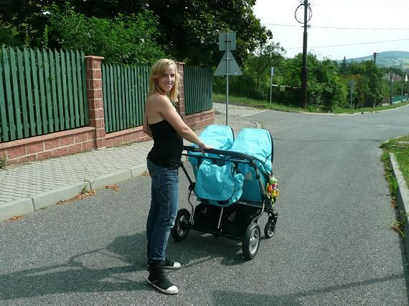
Jaké jsou největší bariéry v rekreaci?
Handicapovaní
Senioři
Rodiny s dětmi
nějaké zdravotní
postižení různého stupně,
od lehkého po těžké, má
každý šestý občan EU, tedy
přibližně 80 milionů lidí.
Tento podíl se bude vlivem stárnutí obyvatelstva dále zvyšovat!

Slide 7
Převzato s projektu Beskydy pro všechny
Chybí užitečné informace
Nejenom stavební bariéry, ale také chybí služby
Chybí znalosti a dovednosti personálu
Ve školách se problematice osob se zdravotním postižením nevěnuje pozornost
Personál často neumí reagovat na specifické potřeby zdravotně postižených

Slide 8
Nic není takovou bariérou,
jako neposkytnutá informace !!!
Vše ostatní vyřeší úsilí, nadšení a finance ☺
Usilovat budeme společně
Nadšením vás nakazíme
Kam pro finance poradíme – na semináři v březnu

